Slide 1
Normalisering
LUPUS dyrlægerne

Slide 2
Normalisering
Normalisering er en metode til at forbedre et database-design for at undgå:
Redundans: At data forekommer mere end én gang.
Inkonsistens: At noget data er i modstrid med andet data.
Hvis man er god til database-design, og følger reglerne, vil man ofte ende med en normaliseret database uden at tænke over det.
Normalisering er en slags ”sundhedstjek” af dit database-design.

Slide 3
3 Normalformer
Poul | Følbæk | Siljeager 3 | 7300 | Jelling | 20893400 | plf@campuvejle.dk | Ja | Stampe | Kanin | Whiskey | Kat
Hanne | Hansen | Østergade 1 | 7100 | Vejle | 12345678 | hanne@live.dk | ja | Bimmer | Hund
Jens | Jensen | Vestergade 2 | 7300 | Jelling | 23456789 | jens@hotmail.dk | Ja | Floffy | Kanin | Plet | Kat | Pipper | Undulat | Bailey | Hund
Susanne | Østergaard | Nørregade 3 | 7100 | Vejle | 34567890 | SOE@telenor.sk | Nej | King | Hund | Pjuske | Undulat
Karl | Vestergaard | Søndergade 4 | 7100 | Vejle | 45678901 | karlV@sonofon.dk | Ja | Blis | Kat | Minnie | Kat | Mickey | Kat
Jens | Jensen | Brinken 5 | 7100 | Vejle | 56789012 | JEJE@tdc.dk | Nej | Rollo | Hund
LUPUS dyrlægerne opdaterer deres kundeoplysninger i et regneark, som ovenstående.
Dette regneark skal vi nu konvertere til en database i Access.

Slide 4
1. Normalform
Alle poster har en unik (entydig) nøgle.
Alle poster er lige lange.
Alle felter indeholder samme type information.

Slide 5
1. Normalform
Hvorfor skal en post have en nøgle?
Hvis en post ikke har en nøgle, kan vi ikke vide, hvad data egentlig refererer til (tvetydighed).
Hvorfor skal posterne være lige lange?
For at undgå spild af plads.
Typisk struktur:
nøglefelt
variabelt antal felter.
Dette giver en tabel med felter som: Kundenummer, navn …..

Slide 6
1. Normalform
Hvordan gør vi så …..?
Trin 1: Vi opretter en nøgle
Ofte er ét felt nok til at skabe en entydig identifikation, ellers
Inkludér nok felter til at nøglen er entydig
Opfind evt. selv en nøgle, f.eks. et løbenummer vha ”Autonummerering”
Trin 2: Indfør tabeller med fast længde
Ofte ændres Nøgle, Felt1, Felt2,… til
Nøgle, Felt (med mange poster)

Slide 7
1. Normalform - opsummering
Alle poster i tabellen er unikke.
Alle poster i tabellen har samme længde.
Alle felter har samme type information.
Tabellen er nu på 1. normalform.
Kundenummer | Fornavn | Efternavn | Adresse | Postnummer | By | Telefon | Mail | Nyhedsbrev
1 | Poul | Følbæk | Siljeager 3 | 7300 | Jelling | 20893400 | plf@campuvejle.dk | Ja
2 | Hanne | Hansen | Østergade 1 | 7100 | Vejle | 12345678 | hanne@live.dk | ja
3 | Jens | Jensen | Vestergade 2 | 7300 | Jelling | 23456789 | jens@hotmail.dk | Ja
4 | Susanne | Østergaard | Nørregade 3 | 7100 | Vejle | 34567890 | SOE@telenor.sk | Nej
5 | Karl | Vestergaard | Søndergade 4 | 7100 | Vejle | 45678901 | karlV@sonofon.dk | Ja
6 | Jens | Jensen | Brinken 5 | 7100 | Vejle | 56789012 | JEJE@tdc.dk | Nej
Dyrenummer | Dyrenavn | Dyreart | Kundenummer
1 | Stampe | Kanin | 1
2 | Whiskey | Kat | 1
3 | Bimmer | Hund | 2
4 | Floffy | Kanin | 3
5 | Plet | Kat | 3
6 | Pipper | Undulat | 3
7 | Bailey | Hund | 3
8 | King | Hund | 4
9 | Pjuske | Undulat | 4
10 | Blis | Kat | 5
11 | Minnie | Kat | 5
12 | Mickey | Kat | 5
13 | Rollo | Hund | 6

Slide 8
2. Normalform
Hvis der er felter, der afhænger af et felt, som ikke er nøglefeltet, skal disse felter i en tabel med egen nøgle.
Fx bestemmer ”Postnummer”, i hvilken by kunden bor.

Slide 9
2. Normalform
Husk at: ”Der må kun være et nøglefelt i hver tabel, der entydigt afgør indholdet af alle øvrige felter”
Husk, at et nøglefelt kan være et enkelt felt, eller en kombination af felter.
Nogle informationer kan måske udpeges entydigt med mindre information, end den nøglefeltet rummer.

Slide 10
2. Normalform
Løsningen er oftest at danne nye tabeller, hvor den ”mindst mulige” nøgle bruges.
Eksempel: By udpeges entydigt af Postnummer. Dan en tabel med kun Postnummer som nøgle.
Kundenummer | Fornavn | Efternavn | Adresse | Postnummer | Telefon | Mail | Nyhedsbrev
1 | Poul | Følbæk | Siljeager 3 | 7300 | 20893400 | plf@campuvejle.dk | Ja
2 | Hanne | Hansen | Østergade 1 | 7100 | 12345678 | hanne@live.dk | ja
3 | Jens | Jensen | Vestergade 2 | 7300 | 23456789 | jens@hotmail.dk | Ja
4 | Susanne | Østergaard | Nørregade 3 | 7100 | 34567890 | SOE@telenor.sk | Nej
5 | Karl | Vestergaard | Søndergade 4 | 7100 | 45678901 | karlV@sonofon.dk | Ja
6 | Jens | Jensen | Brinken 5 | 7100 | 56789012 | JEJE@tdc.dk | Nej
Postnummer | By
7300 | Jelling
7100 | Vejle

Slide 11
2. Normalform
Dyrenummer | Dyrenavn | Dyreartnummer | Kundenummer
1 | Stampe | 3 | 1
2 | Whiskey | 2 | 1
3 | Bimmer | 1 | 2
4 | Floffy | 3 | 3
5 | Plet | 2 | 3
6 | Pipper | 4 | 3
7 | Bailey | 1 | 3
8 | King | 1 | 4
9 | Pjuske | 4 | 4
10 | Blis | 2 | 5
11 | Minnie | 2 | 5
12 | Mickey | 2 | 5
13 | Rollo | 1 | 6
Eksempel: Dyreart afhænger ikke entydigt af dyrenummer. Dan en tabel med kun Dyreartnummer som nøgle.
Dyreartnummer | Dyreart
1 | Hund
2 | Kat
3 | Kanin
4 | Undulat
By og dyreart fjernes derfor fra den oprindelige tabel.

Slide 12
3. Normalform
Alle felter, der afhænger af andet end nøgle-feltet, splittes ud i andre tabeller.
LUPUS dyrlægernes database overholder 3. normalform.

Slide 13
Opsummering: Normalisering
Normalisering eliminerer redundans og inkonsistens i databasen.
Vær opmærksom, hvis den samme information forekommer mange gange – er det nødvendigt…?
Brug normalisering som et ”sundhedstjek” for databasens design.

Slide 14
LUPUS Dyrlægerne
Nu er dyrlægernes regneark normaliseret.
Herefter skal vi oprette databasen i et databaseprogram, f.eks Microsoft Access.
E/R-Diagrammet for databasen kan ses i næste slide.

Slide 15
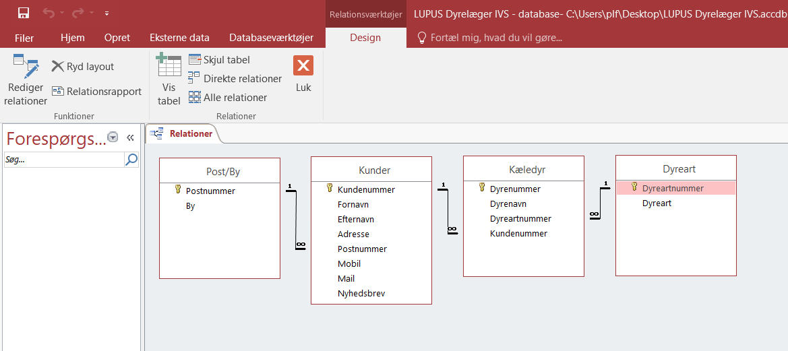
E/R-Diagram i ACCESS

Slide 16
Fra Database til CRM-System
Hvis dyrlægerne ønsker databasen udvidet til et Customer Relations Management system, skal de ønskede informationer i princippet ”bare” tilføjes den eksisterende database – se oversigt i næste slide.
Husk dog fortsat at overholde normalformerne! ☺

Slide 17
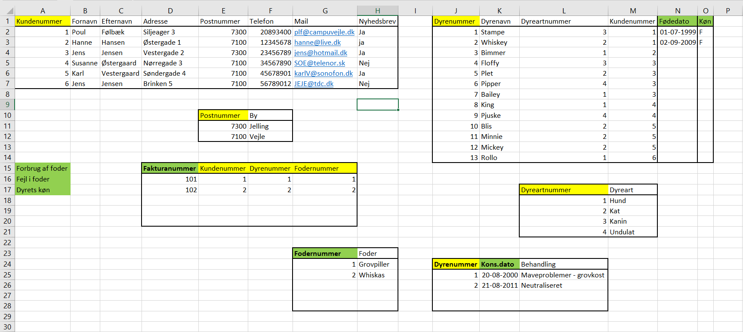
CRM-System

